Slide 1
Интерактивный проект
«Мы идем в банк»
Автор:
Роботенко Дарья Алексеевна,
обучающаяся 8 класса
МБОУ Лицей № 2
город Михайловск
Шпаковский район

Slide 2
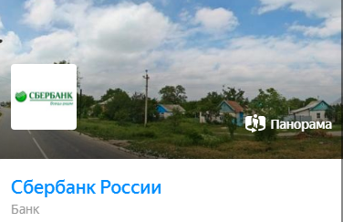
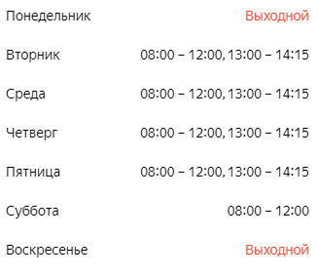
Сбербанк России
Адрес:
Режим работы:
Тел.:

Slide 3
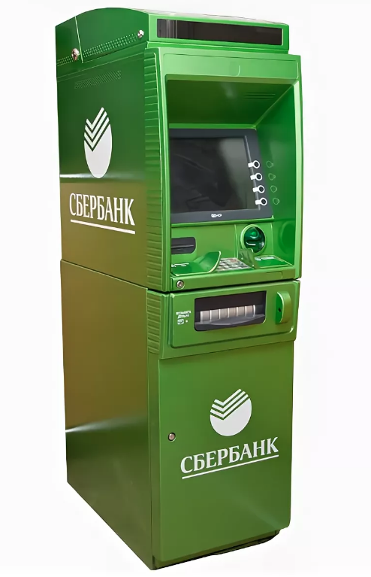
Услуги, предоставляемые банком:
1
2

Slide 4
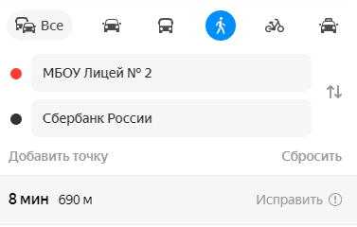
Путь пешком

Slide 5
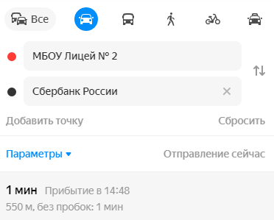
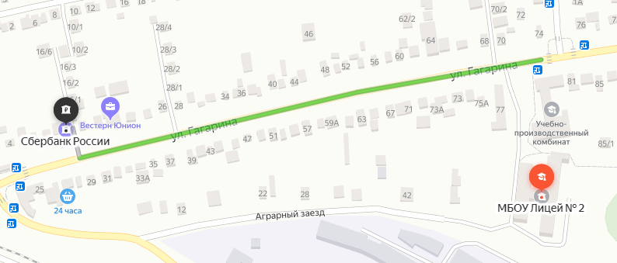
Путь на автомобиле

Slide 6
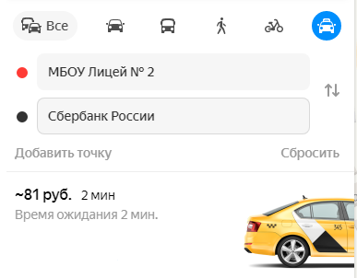
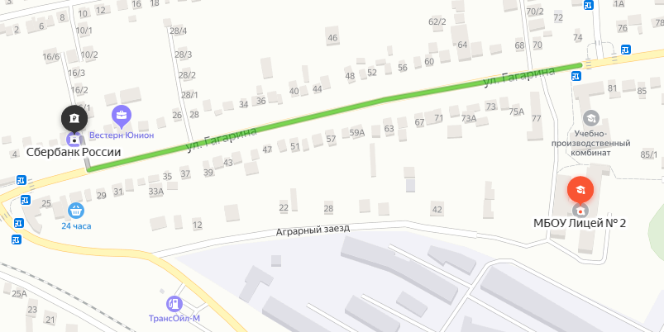
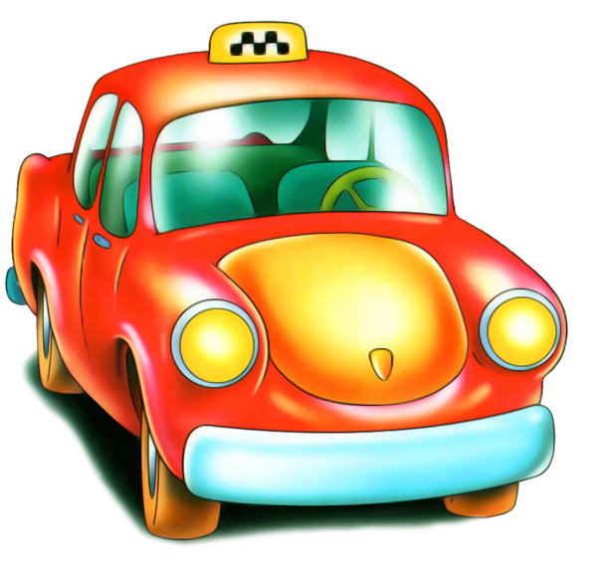
Путь на такси

Slide 7
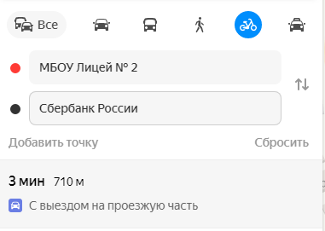
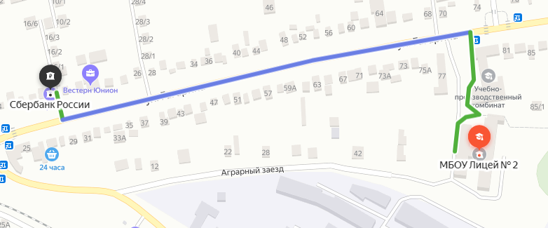
Путь на велосипеде

